Slide 1
百分数
百分数的认识
课堂导入-新知探究-课堂练习-课堂小结-课堂作业
WWW.PPT818.COM

Slide 2
1.经历从实际问题中抽象出百分数的过程，体会引入百分数的必要性，理解百分数的意义，会正确读写百分数。
2.通过观察、比较、归纳等学习方法，理解百分数的意义。
3.让学生感悟数学与日常生活是密切相关的，并适时地渗透思想教育。

Slide 3
在一场足球比赛中，猛虎队获得一次罚点球的机会，他们准备派三名队员中的一名去罚点球，右面是这三名队员近期罚点球情况统计。
队员 | 罚球数/个 | 进球数/个
淘气 | 20 | 18
奇思 | 10 | 8
不马虎 | 25 | 21

Slide 4
队员 | 罚球数/个 | 进球数/个 | 进球数占罚球数的几分之几
淘气 | 20 | 18
奇思 | 10 | 8
不马虎 | 25 | 21
先来进球数占罚球数的几分之几吧！但这也不好比较呀？看不出谁的成绩好呀？

Slide 5
队员 | 罚球数/个 | 进球数/个 | 进球数占罚球数的几分之几
淘气 | 20 | 18
奇思 | 10 | 8
不马虎 | 25 | 21
我们都化成分母是100的分数试试看能比较出吗？这很容易看出谁成绩好了！这几个分母是100的分数你能读出来吗？

Slide 6
$$\frac{90}{100}$$
写作:90%
百分号
读作:百分之九十

Slide 7
百分数在生活中应用很广泛，说说下面这些百分数分别表示什么意思。
表示出勤人数占全校学生人数的$\frac{95}{100}$

Slide 8
表示每100人中约有51个男性，约有49个女性。

Slide 9
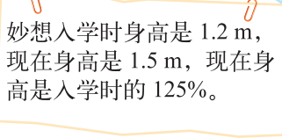
表示妙想现在的身高是入学时身高的$\frac{125}{100} 。$

Slide 10
1
你能读出下列百分数吗？
28% 读作：
100% 读作：
258% 读作：
158.5% 读作：
百分之二十八
百分之一百
百分之二百五十八
百分之一百五十八点五

Slide 11
表示一个数是另一个数的百分之几的数，叫做百分数。百分数也叫做百分率或百分比。
百分数通常不写成分数形式，而在原来的分子后面加上百分号“%”来表示。

Slide 12
1
六（一）班准备派下面队员中的一名参加学校的套圈比赛，下面是他们近期套圈情况统计。
队员 | 套圈总数/个 | 套中数/个
笑笑 | 20 | 17
淘气 | 10 | 9
奇思 | 25 | 20
妙想 | 50 | 46
让谁参加比赛合适呢？说说你的理由。

Slide 13
队员 | 套圈总数/个 | 套中数/个
笑笑 | 20 | 17
淘气 | 10 | 9
奇思 | 25 | 20
妙想 | 50 | 46
$\frac{17}{20}$=$\frac{85}{100}$
$\frac{9}{10}$=$\frac{90}{100}$
$\frac{20}{25}$=$\frac{80}{100}$
$\frac{46}{50}$=$\frac{92}{100}$
那让我们先求一求套中数占套圈总数和百分之几吧！妙想成绩最好！

Slide 14
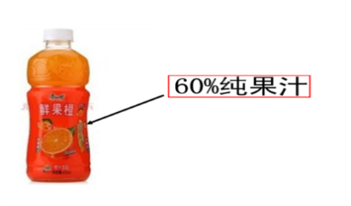
说一说生活中百分数的具体意思
2
60%表示：纯果汁含量占这瓶饮料总量的
百分之六十。

Slide 15
3
对的打“√”，错的打“×”。
①30%和$\frac{30}{100}$所表示的意义完全相同。( )
×
②百分数不一定小于100%。( )
√
③今天参会人数是座位数的106%，说明开会时有人要自己搬椅子进会场。( )
√

Slide 16
4
读成语，猜百分数。
百里挑一 百发百中
十拿九稳 一石二鸟
（ 1% ）
（ 100% ）
（90%）
（ 200% ）

Slide 17
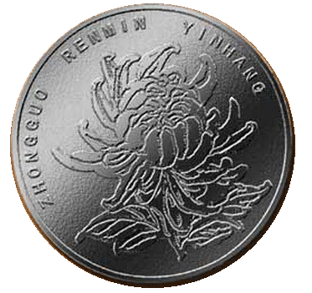
5
把一枚硬币随意抛在桌面上，正面向上的可能性接近（ %）。
50

